Slide 1
찜질방의 모든 정보
ziZIza
빨리 끝내조

Slide 2
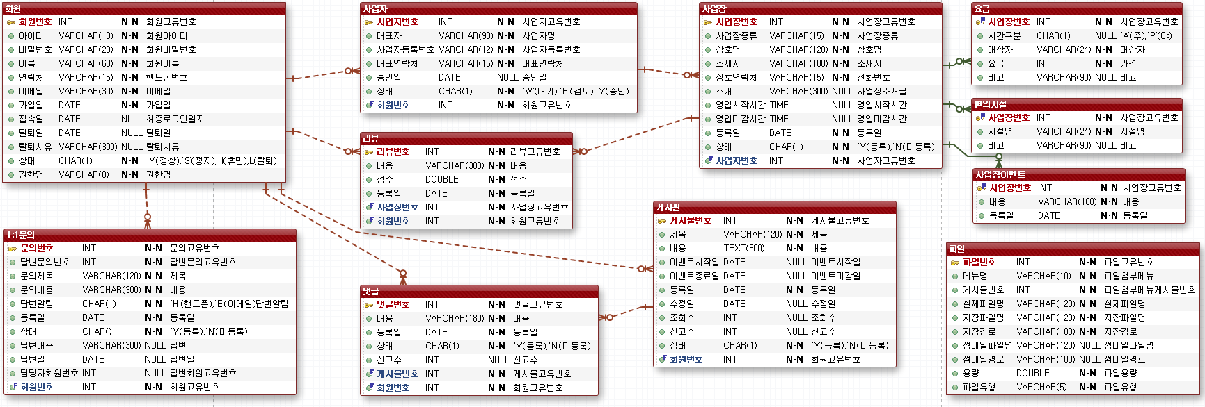
논리

Slide 3
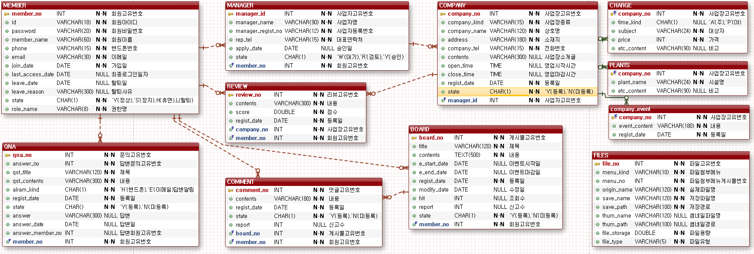
물리
Notes:
‘-’

